Slide 1
施測
http://www.ceec.edu.tw/
大考中心興趣量表
施測
#高一 #輔導室

Slide 2
Title Page
http://www.ceec.edu.tw/
興趣量表測驗介紹

Slide 3
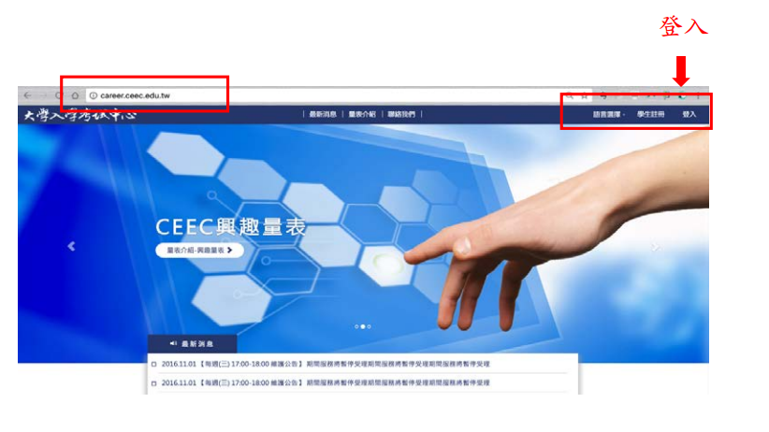
Title Page
Reporters
http://www.ceec.edu.tw/
登入大考中心網站
http://www.ceec.edu.tw/
step 1
頁面右上方點選[學生註冊]直接進入註冊畫面。
step 2

Slide 4
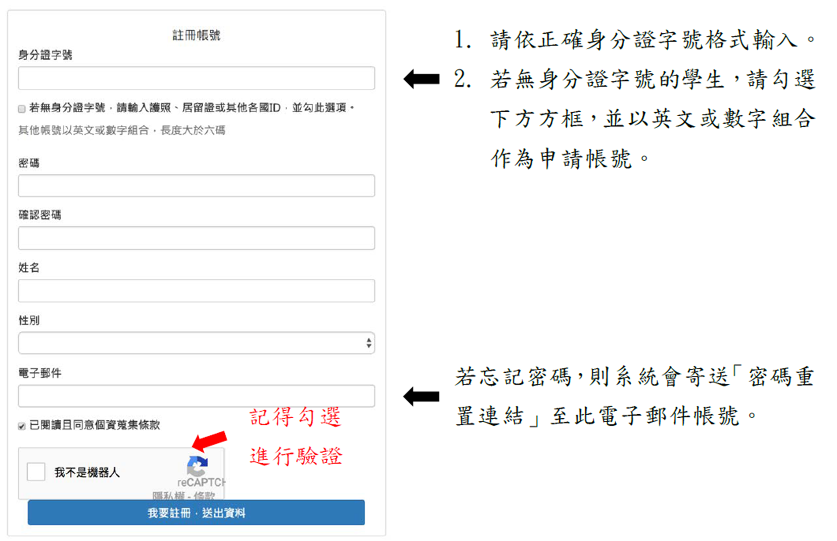
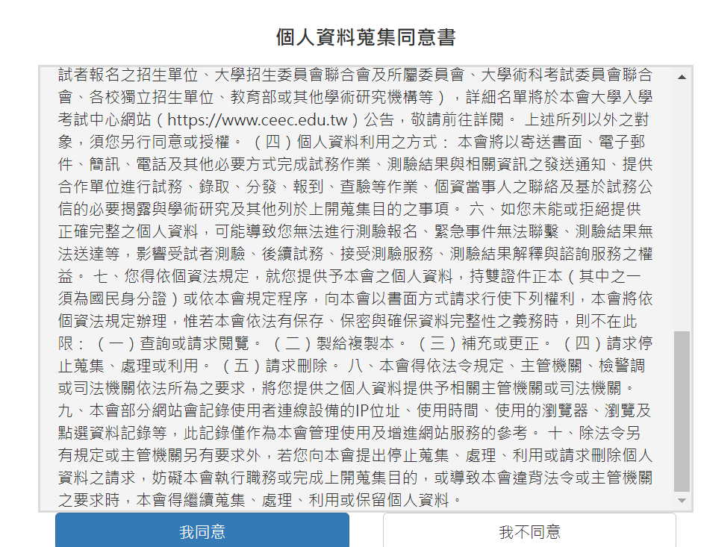
Title Page
Reporters
Introduction
http://www.ceec.edu.tw/
密碼統一設定為NKhs+身分證後5碼
電子郵件請統一填學校信箱
step 3

Slide 5
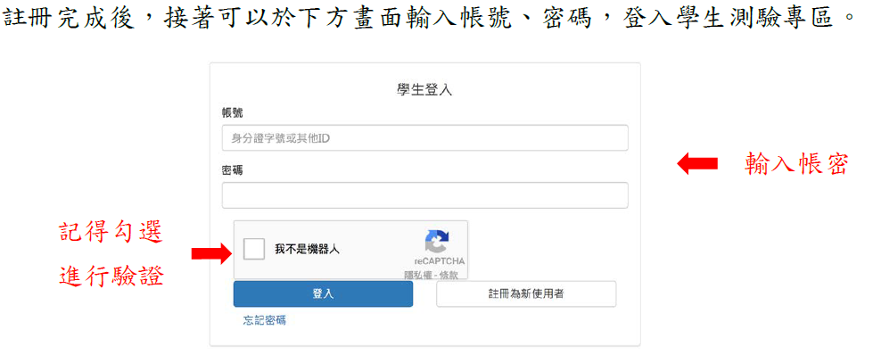
Title Page
Reporters
Introduction
http://www.ceec.edu.tw/
step 4

Slide 6
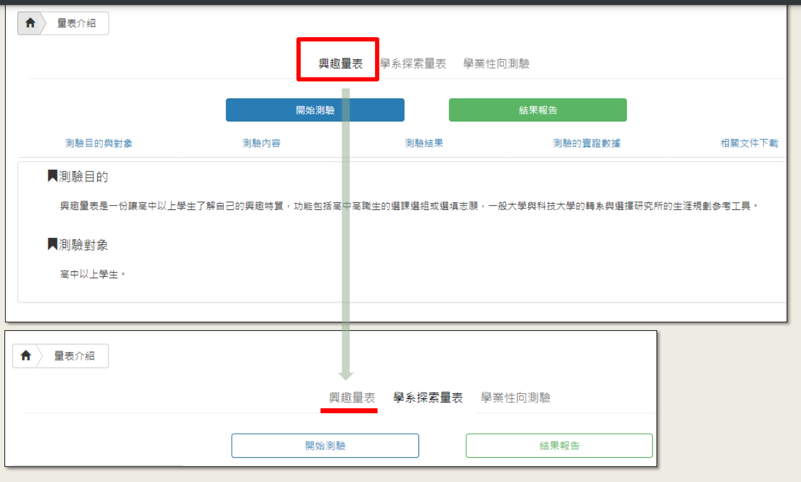
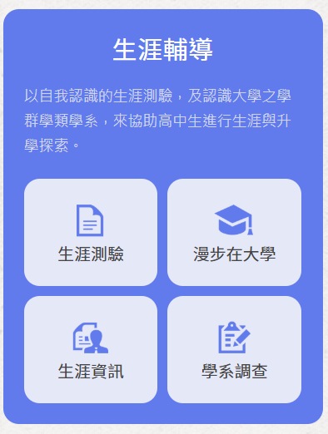
Title Page
Reporters
Introduction
http://www.ceec.edu.tw/
注意是選擇興趣量表

Slide 7
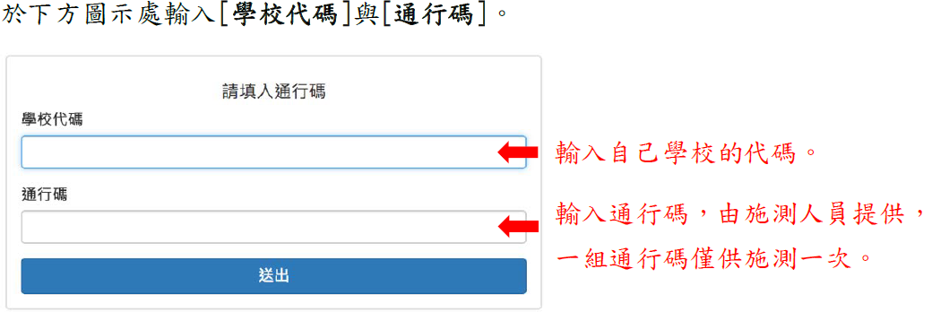
Title Page
Reporters
Introduction
Overview
http://www.ceec.edu.tw/
點選[開始測驗]
進行施測。
學校代碼 739 通行碼 112it

Slide 8
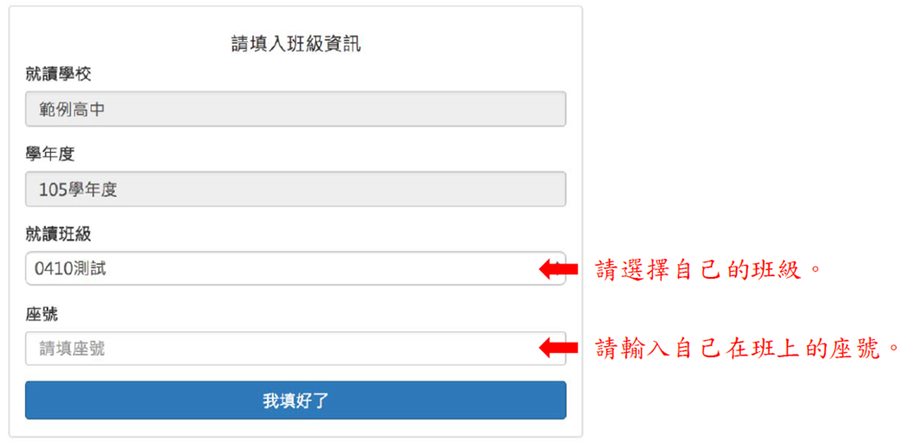
Title Page
Reporters
Introduction
Overview
http://www.ceec.edu.tw/

Slide 9
Title Page
Reporters
Introduction
Overview
Plan
http://www.ceec.edu.tw/
確認資訊正確後，即可點選[繼續測驗]。
仔細閱讀施測說明後，即可點選[開始測驗]，開始進行測驗，測驗過程中若 發生中斷，隨時可以由中斷處繼續進行測驗。

Slide 10
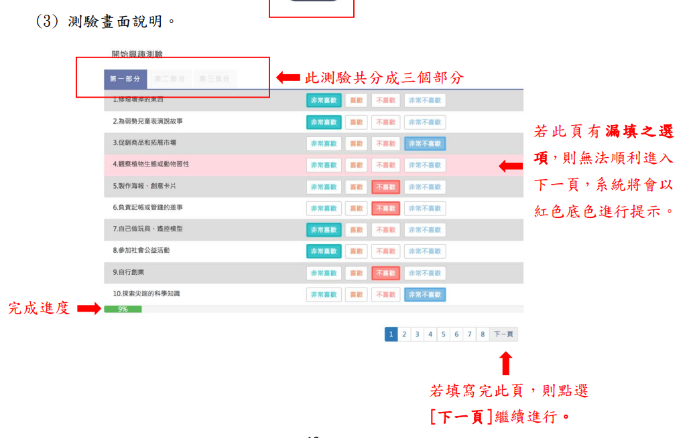
Title Page
Reporters
Introduction
Overview
Plan
Process
http://www.ceec.edu.tw/
測驗畫面說明

Slide 11
施測
http://www.ceec.edu.tw/
結果報告介紹
#高一 #輔導室

Slide 12
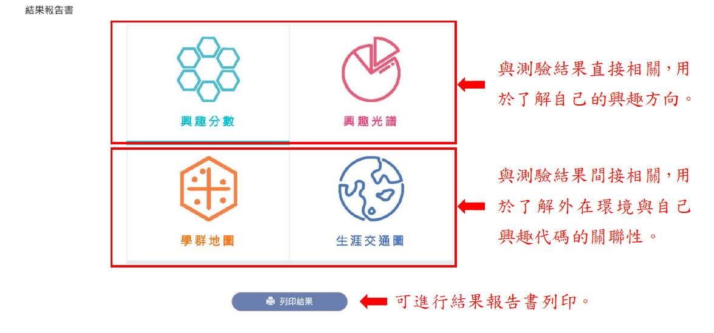
結果報告分成〖興趣分數〗、〖興趣光譜〗、〖學群地圖〗、〖生涯交通圖〗四 個部分，以及〖列印結果〗的功能。

Slide 14
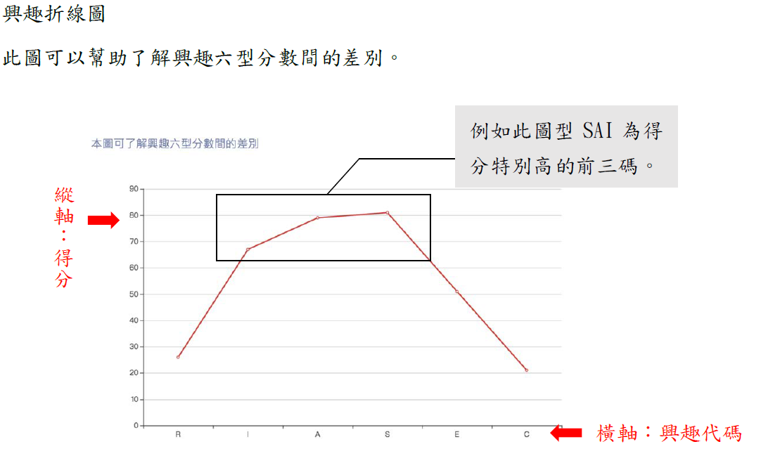
折線圖：
以圖形來展現六型分數的高低波度。
區分值越高則折線圖有高峰有低谷，六型分數差異大
區分值越低則呈現平坦，六型分數相近。

Slide 15
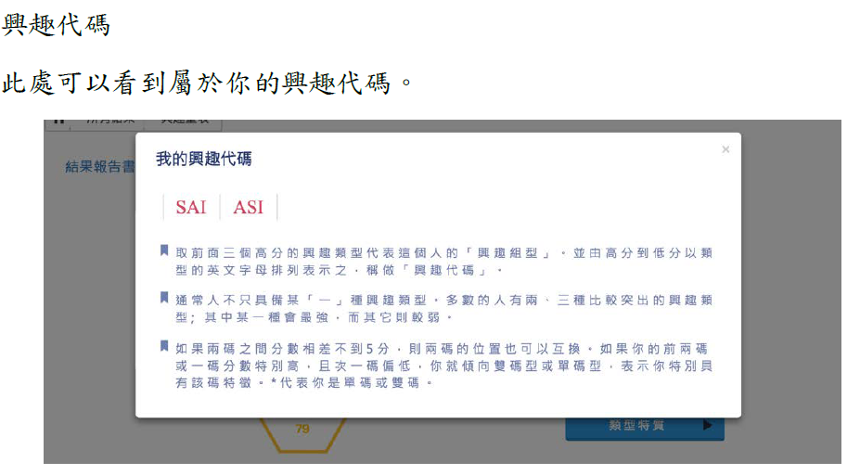
興趣代碼：
六種類型並非完全獨立，大多數人具有某一型的特點，並兼具有其他一、二型的特徵。
最高分的前三種類型組成「興趣代碼」；如果兩碼之間分數相差不到5分，則兩碼的位置也可以互換；故此個人至少有一組興趣代碼，最多可有六組興趣代碼。
如果首碼或前兩碼分數特別
高，你就傾向單碼型或雙碼型。*代表你是單碼或雙碼。

Slide 17
諧和度：指人與環境匹配的程度～興趣＆抓週代碼
諧和度：代表「抓週三碼」與「興趣代碼」比對相同程度的高低，三碼一致或相近，表示個人興趣特質呈穩定狀態；如果不一致，可能個人測驗的興趣類型還會改變。
5或6等級表示諧和度高，即個人興趣類型較為穩定
4等級表示諧和度中上
3或2等級表示諧和度普通
0或1等級表示諧和度低。

Slide 18
區分值：指傾向某一類型的清晰程度～類型分數差距
區分值：=幫助你瞭解興趣特質差異的程度，區分值大於或等於3，代表各類型分數差別大，興趣特質較為鮮明；而區分值小於3，代表各類型的分數都很接近，建議和輔導相關人員進一步討論。

Slide 19
興趣光譜

Slide 20
學群地圖
若想繼續認識我有興趣的學群，則在學群地圖上找到這些學群的位置，即點選學群與學類介紹。
學群地圖上有18學群，也標記六個類型的位置。地圖左方多是文組相關學群，右方則是理組相關學群。上方是與數據有關的財務金融、資訊學群；下方是以創意為主的設計、大眾傳播學群；右方關注儀表器具的工程與數理化學群；左方是重視人群的社會與心理、法政與企管學群。

Slide 21
學群地圖

Slide 22
生涯交通圖

Slide 23
生涯交通圖

Slide 24
結果報告書

Slide 25
擴大生涯選擇的可能性
自己原先認知的某興趣類型分數高，則興趣量表不應只被當成印證的工具，尚應看看其他亦為高分的興趣類型，是否被自己忽略了。
若全部類型偏低，可能對題目的意涵不瞭解。
興趣量表只是選組或未來選系的參考指標之一，與能力無關，面對生涯抉擇仍應參考個人能力與環境資訊，多面向思考後再做抉擇。

